Slide 1
第七单元 · 分数的初步认识（一）
认识几分之几
WWW.PPT818.COM

Slide 2
将正方形纸片平均分成四份，
其中的一份叫作它的四分之一。
1
分子
分数线
4
分母

Slide 3
讲解例题
例三、把一张正方形纸折成同样大的四份，再把一份或几份涂上颜色。
1
我涂了一份，是这张纸的
我涂了两份，是这张纸的（）
我涂了三份，是这张纸的（）
4

Slide 4
四分之三里面有几个四分之一？
1
1
3
1
里面有 3 个
4
4
4
4
1
1
3
4
3 个
是
4
4

Slide 5
试一试
先说一说涂色部分各表示多少个几分之一，再在（ ）里写出分数。
1
3
5
7
( )
( )
( )
( )
8
8
8
8

Slide 6
讲解例题
3
5
例四、用两张同样大的纸折一折，分别涂出 和 ，再比较大小。
8
8
3
5
<
8
8

Slide 7
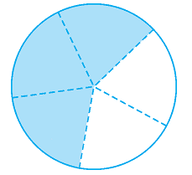
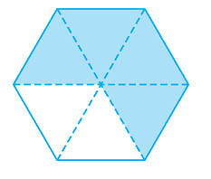
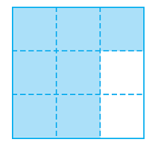
试一试
在（ ）里填上合适的数。
3
1
4
1
7
1
是（ ）个
是（ ）个
7
3
是（ ）个
4
5
5
6
6
9
9

Slide 8
课堂总结
3
1
1
3
里面有 3 个
3 个
是
4
4
4
4

Slide 9
作业布置
教材第91页“想想做做”第1题、第2题。

